Slide 1

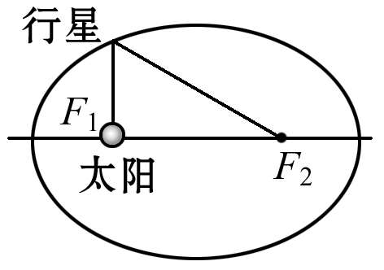
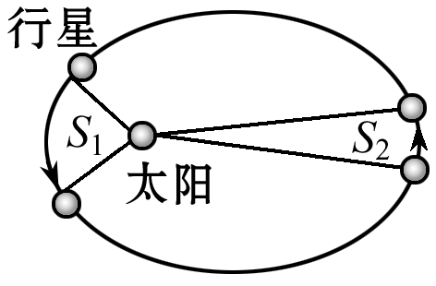
1.开普勒三定律比较
定 律
内容
公式或图示
开普勒
第一定
律
所有行星绕太阳运动的轨道
都是椭圆，太阳位于椭圆的
一个焦点上
开普勒
第二定
律
太阳与任何一个行星的连
线(矢径)在相等的时间内
扫过的面积相等

Slide 2

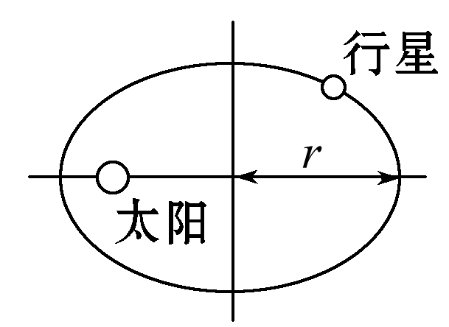
定 律
内容
公式或图示
公式： =k,k是一个与行星
无关的常量
开普勒
第三定
律
行星绕太阳运行轨道半长
轴r的立方与其公转周期T
的平方成正比

Slide 3
2.万有引力定律四性
四性
内容
万有引力不仅存在于太阳与行星、地球与月球之间，宇宙间
任何两个有质量的物体之间都存在着这种相互吸引的力
普遍性
两个有质量的物体之间的万有引力是一对作用力和反作用
力，根据牛顿第三定律，总是满足大小相等，方向相反，分
别作用在两个物体上的条件
相互性
地面上的一般物体之间的万有引力比较小，与其他力比较可忽
略不计，但在质量巨大的天体之间，或天体与其附近的物体之
间，万有引力起着决定性作用
宏观性
两个物体之间的万有引力只与它们本身的质量和它们间的距离
有关，而与所在空间的性质无关，也与周围是否存在其他物体
无关
特殊性

Slide 4
3.地心说和日心说对比
内容
局 限 性
地球是宇宙的中心,而且是静止不
动的,太阳、月亮以及其他行星都
绕地球运动
都把天体的运动看得
很神圣,认为天体的
运动必然是最完美、
最和谐的匀速圆周运
动,而和丹麦天文学
家第谷的观测数据不
符
地心说
太阳是宇宙的中心,且是静止不动
的,地球和其他行星都绕太阳运动
日心说

